Slide 1


장애인 범죄 피해에
관한 관심 촉구
원주시의회
행정복지위원회
부위원장 권 아름
제 244회 원주시의회 임시회 제2차 본회의 5분 자유발언

Slide 2
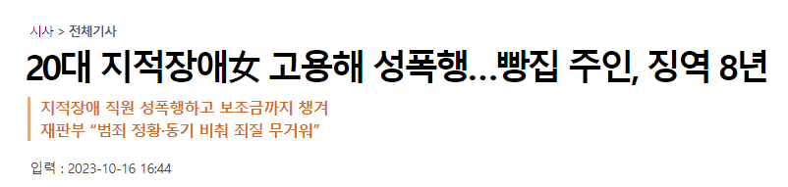
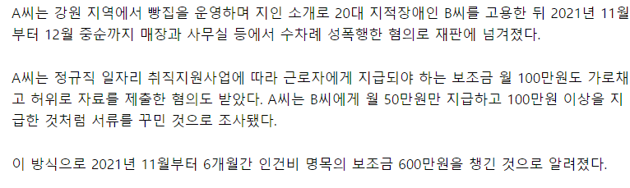
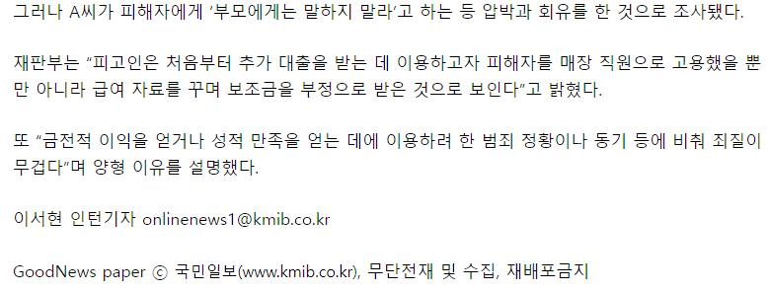
원주시의회
제 244회 원주시의회 임시회 제2차 본회의 5분 자유발언

Slide 3
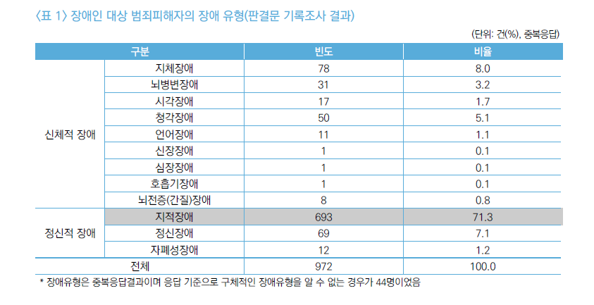
원주시의회
장애인 대상 범죄 피해자의 장애 유형
*출처: 장애인 범죄피해 실태와 대응체계(한국형사정책연구원, 한인섭 발행)

Slide 4
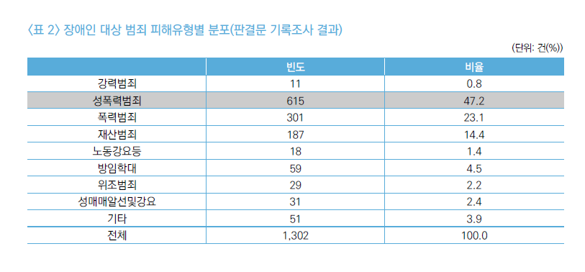
장애인 대상 범죄 피해유형별 분포
원주시의회
*출처: 장애인 범죄피해 실태와 대응체계(한국형사정책연구원, 한인섭 발행)

Slide 5
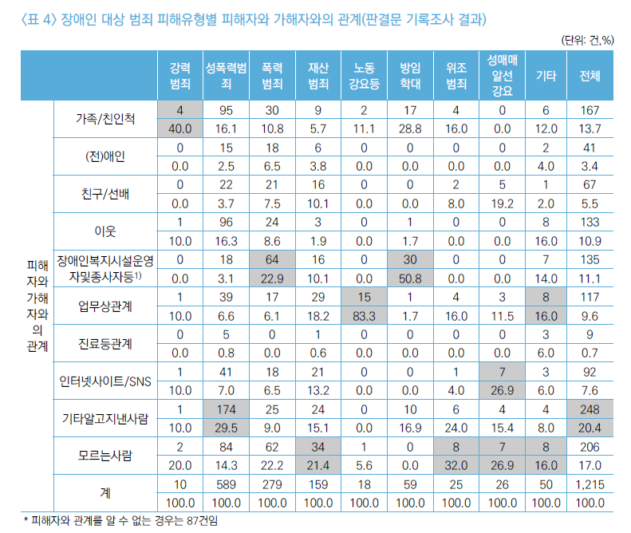
유형별 피해자와 가해자와의 관계
원주시의회
*출처: 장애인 범죄피해 실태와 대응체계(한국형사정책연구원, 한인섭 발행)

Slide 6
원주시의회
장애인 범죄에 대한 예방과 피해자 지원을 위한 제언
첫째, 범죄피해 예방 프로그램을 개발하고 시행
둘째, 사례관리를 통한 재발방지 대책 마련
셋째, 협력체계를 구축하여 신고체계 마련

Slide 7
경청해 주셔서 감사합니다.
원주시의회
제244회 원주시의회 임시회 제2차 본회의
권아름 의원 5분 자유발언

